Slide 1

Profesionālās izglītības programma
«Foto dizains»
Daugavpils Dizaina un mākslas vidusskola
«SAULES SKOLA»

Slide 2
Audzēkņiem tiek piedāvāta:
4 gadīgā «Foto dizaina» (12)
izglītības programma (kopš 2014.g.)
audzēkņiem ar pamatizglītību
2014. g. akreditēta uz 6 gadiem
2 gadīgā «Foto dizaina» (7)
izglītības programma (kopš 2015.g.)
audzēkņiem ar vidējo izglītību
2015. g. akreditēta uz 6 gadiem

Slide 3
Prasmes, kas audzēkņiem jāattīsta mācību laikā
Fotografēšanas tehniskās iemaņas
- darbs ar fotokameru un tās aprīkojumu
- darbs ar studijas apgaismojumu
- fotografēšana dažādos apstākļos (nakts fotogrāfija, reportāža, u.c.)
- digitālo attēlu apstrādes tehnoloģijas
Radošā domāšana un fotogrāfa redzējums
- kompozīcijas un stila izjūta,
- kadra uzbūves principi, koloriostika
- izpratne par fotogrāfijas vēsturisko attīstību
- prasme strādāt foto sērijas ietvaros
Iemaņas darbā ar klientiem, scenogāfijas un režijas prasmes

Slide 4
Profesionālie mācību priekšmeti
Mākslas vēsture (288)
Zīmēšana (321)
Gleznošana (321)
Kompozīcija (386)
Fotogrāfijas vēsture (96)
Fotogrāfisku attēlu digitālās apstrādes tehnoloģijas (134)
Fotografēšanas un reproducēšanas tehnoloģijas (547)
Scenogrāfijas un režijas pamati (198)
Mūsdienu fotogrāfijas aktualitātes (84)
Digitālā krāsu teorija (45)
Mācību prakse (960)

Slide 5
Kompozīcija
Audzēkņi apgūst vispārējos kompozīcijas principus
Kompozīcijas uzdevumu izpildē izmanto fotogrāfiju, kā izteiksmes līdzekli
Apgūst kompozīcijas principu pielietojumu fotogrāfijā, kadra uzbūvi, plānus utt.

Slide 6
Fotogrāfijas vēsture
Audzēkņi iepazīstas ar fotogrāfijas attīstību no pirmsākumiem līdz mūsdienām
Iepazīst spilgtākos fotogrāfus un viņu daiļradi fotogrāfijas vēsturē, spēj atpazīt slavenākos darbus
Apskata fotogrāfijas lomu kopējā mākslas virzienu attīstības kontekstā
Tiek izmantotas dažādas mācību metodes:
lekcijas, mācību filmas, semināri, ekskursijas

Slide 7
Fotogrāfisku attēlu digitālās apstrādes tehnoloģijas
Audzēkņi padziļināti apgūst rastra grafikas redaktoru «Adobe Photoshop»
Mācās veikt attēlu tonālo korekciju, RAW failu konvertāciju, retušu un bojātu attēlu atjaunošanu
Veic radošus foto montāžas darbus un izmanto fotogrāfiju grafiskā dizaina darbu izveidei

Slide 8
Fotografēšanas un reproducēšanas tehnoloģijas
Audzēkņi apgūst fotogrāfijas tehniskās iespējas un mācās tās pielietot savu radošo mērķu sasniegšanai
1. kursā apgūst darbu ar foto kameru un studijas apgaismojumu
2. kursā nodarbojas ar dažādu foto tehniku sintēzi un foto manipulācijām radošu mērķu sasniegšanai
3. kursā apgūst komerciālās (priekšmetu, reklāmas) fotogrāfijas specifiku
4. kursā koncentrējas uz interjera un eksterjera fotogrāfiju, kā arī meklē tehniskus risinājumus savam kvalifikācijas darbam

Slide 9
Scenogrāfijas un režijas pamati
Audzēkņi iepazīstas ar scenogrāfijas principiem un to iespējamu pielietošanu fotogrāfa vajadzībām
Mācās veidot radošai iecerei atbilstošu vidi, piešķirt telpai attiecīgu noskaņu
Apgūst tehnikas, kas palīdz darbā ar modeļiem, palīdzot tiem atbrīvoties un iejusties atbilstošos tēlos
Pozēšanas māksla

Slide 10
Mūsdienu fotogrāfijas aktualitātes
Apskata mūsdienu fotogrāfijas tendences laikmetīgās mākslas kontekstā
Iepazīstas ar ievērojamāko mūsdienu mākslas fotogrāfijas pārstāvju veikumu Latvijā un ārvalstīs
Mācās izprast konceptuālās fotogrāfijas idejas un darbu foto sērijas ietvaros
Iepazīstas ar fotogrāfiju saistīto institūciju darbību (galerijas, foto aģentūras, foto konkursi)

Slide 11
Digitālā krāsu teorija
Iepazīstas ar dažādiem datorvides krāsu modeļiem un to specifiku
Mācās strādāt ar elektroniskiem attēlu failiem, izprast to atšķirības un pielietojumu
Apgūst krāsu veidošanās teorētisko bāzi un koloroistikas pamatus
Apgūst failu sagatavošanu drukai

Slide 12
Mācību prakse
Pielieto mācību gaitā iegūtās zināšanas praktiski, veicot konkrētus fotogrāfijas uzdevumus
Praktizē fotografēšanu ārpus studijas telpām
Mācās fotografēt dažādos apstākļos
(nakts fotogrāfija, reportāža, sporta fotogrāfija, u.c.)
Veic darbu pie sava kvalifikācijas darba

Slide 13
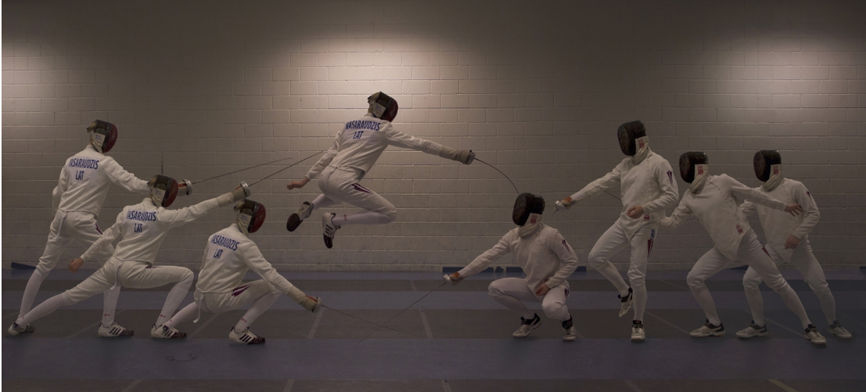
Audzēkņu darbi

Slide 14
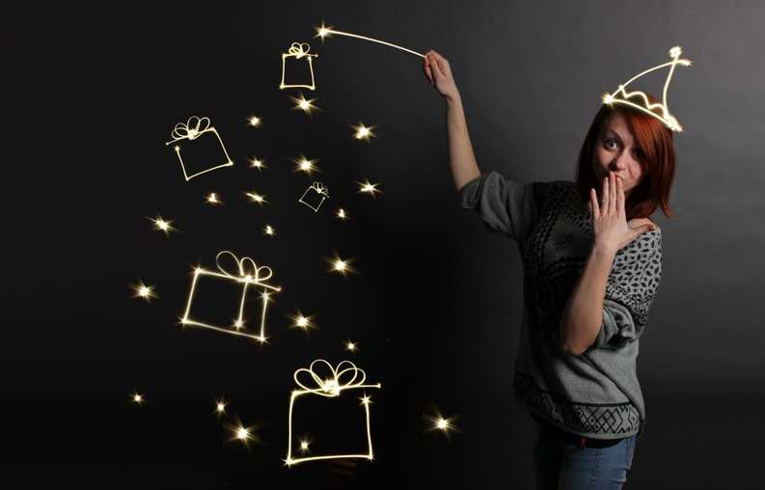
Audzēkņu darbi

Slide 15
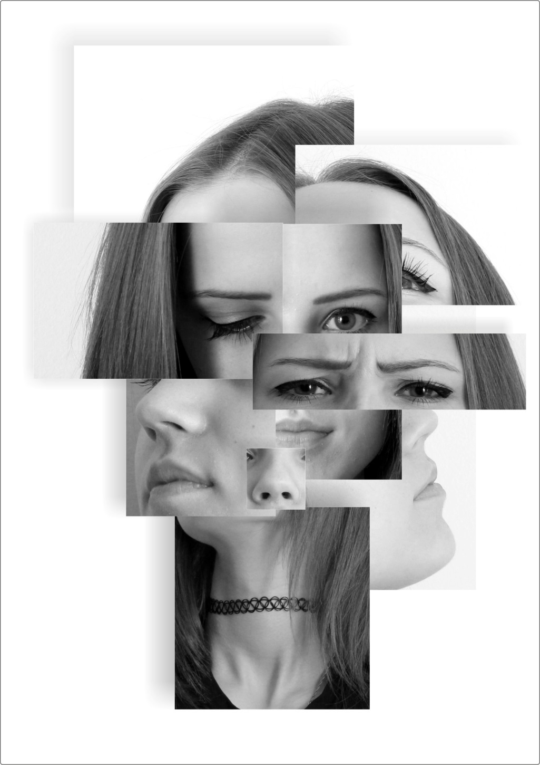
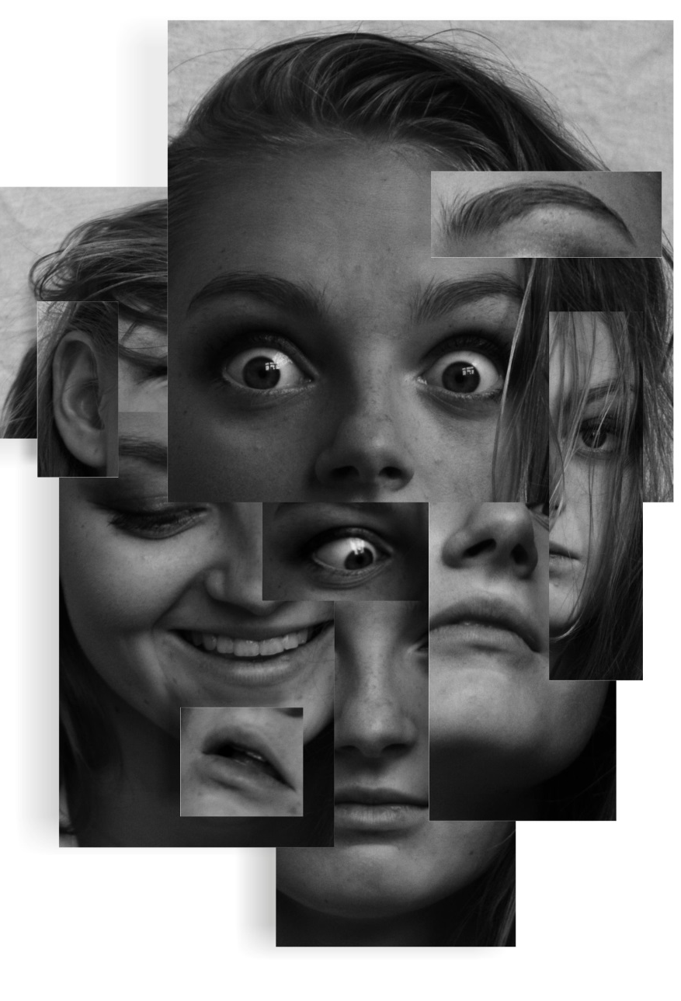
Audzēkņu darbi

Slide 16
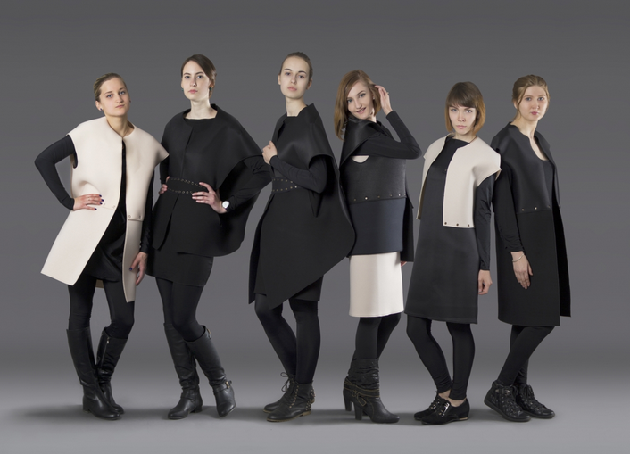
Audzēkņu darbi

Slide 17
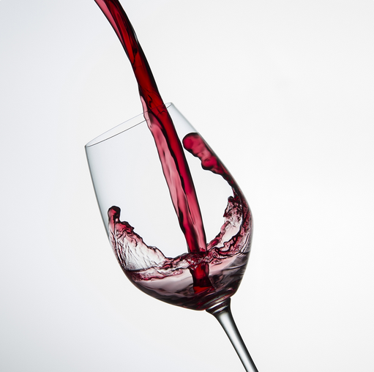
Audzēkņu darbi

Slide 18
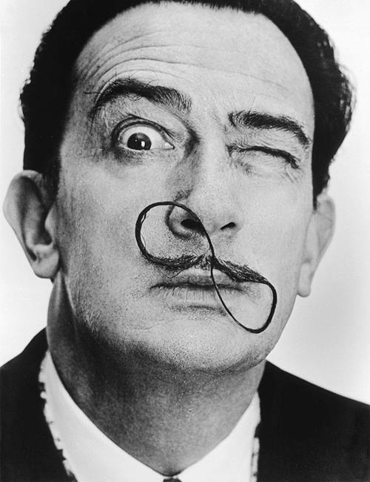
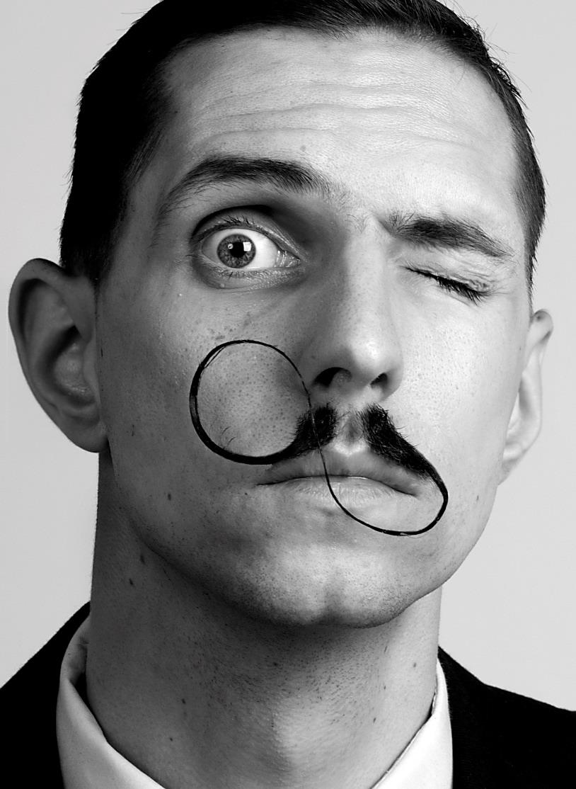
Audzēkņu darbi

Slide 19
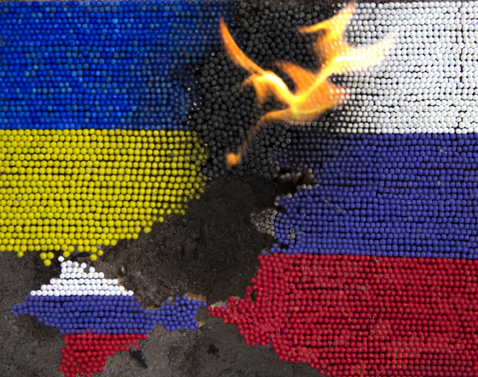
Audzēkņu darbi

Slide 20

Skolā pieejamais foto aprīkojums
8 Canon 550D fotoaparāti + 18-135 mm objektīvi
8 Canon 550D fotoaparāti + 60 mm objektīvi
8 Canon Speedlite 430x zibspuldzes + akumulatori
8 foto statīvi + 1 atsvara statīvs
2 foto filtri (CIR-PL UV, HMC)
2 Bowens Gemini GM500R studijas gaismas
+ softbox + beauty dish + lietussargi
2 Bowens sinhronizatori
3 studijas foni (balts, melns, pelēks)
1 gaismas kaste, 1 priekšmetu galdiņš
1 gaismas reflektors
Studijas telpas (3 kabineti)

Slide 21
Vieslektoru lekcijas sadarbībā ar Daugavpils Marka Rotko mākslas centru
Edgars Kaplers (LV) – «Alternatīvie foto procesi»
2014. gada 6. novembrī
Gatis Rozenfelds (LV) – «Komerciālā fotogrāfija»
2015. gada 5. februārī
Chris Hales (UK) – «Interaktīvais kino»
2015. gada 4. martā
Manuel Schroeder (DE) – «Kārtība kā sociālā forma»
2015. gada 3.-5. jūnijā
Luca Berti (IT) – «Cilvēks un daba Ziemeļu un Baltijas valstīs»
2015. gada 19. decembrī

Slide 22
Mācību braucieni
Izstāde «Design Isle 2014»
2014. gada oktobris, Rīga
Izstāde «Riga Photo Show 2014»
2014. gada novembris, Rīga
Izstāde «Dizaina manifestācija»
2015. gada marts, Rīga
Ekskursija uz Eiropas parlamentu Strasbūrā “Euroskola” projekta ietvaros
2015. gada marts, Strasbūra (FR)

Slide 23
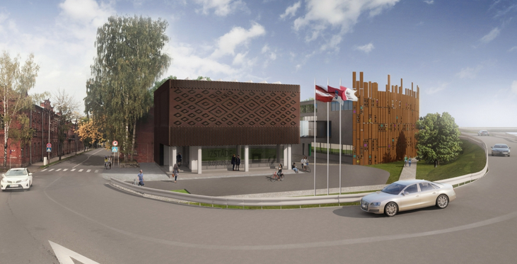
Paldies par uzmanību!

